Slide 1
Matemáticas Discretas 1
Clase 02
Universidad de Antioquia
Facultad de Ingeniería
Ingeniería de Sistemas

Slide 2
Recursos complementarios para esta clase
Pagina web: https://discretas1-udea.github.io/discretas1-udea-20262/
Clase 2: https://discretas1-udea.github.io/discretas1-udea-20262/lessons/mod1/clase1/
Diapositivas: https://discretas1-udea.github.io/discretas1-udea-20262/assets/slides/clase1.pdf

Slide 3
Agenda
El lenguaje natural y su importancia
Sobre los mensajes
Sobre la lógica
Sobre la lógica matemática
Contexto de la Matemáticas discretas en Ingeniería de Sistemas
Conceptos de lógica proposicional

Slide 4

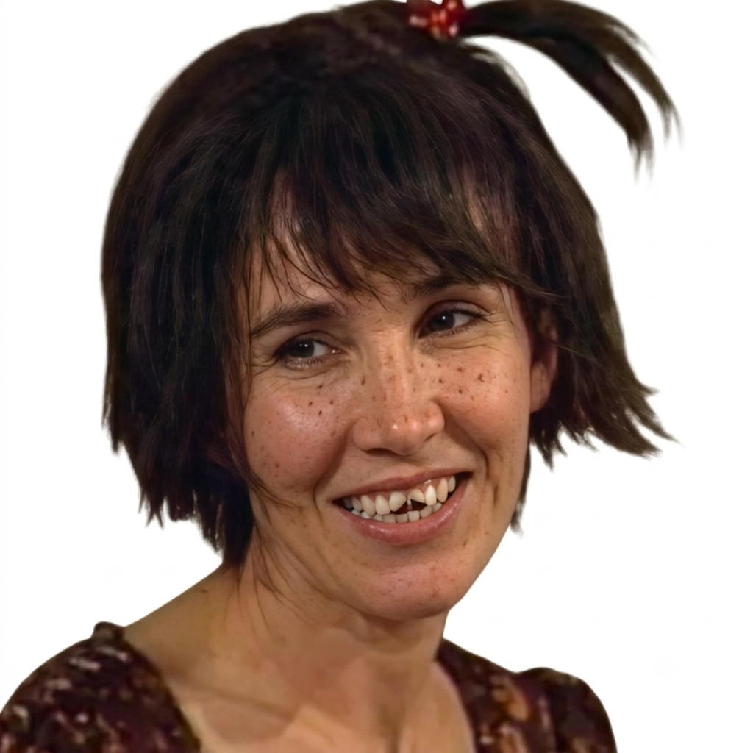
El lenguaje y su importancia
Lenguaje natural
El lenguaje es la herramienta principal para nuestra comunicación.
Nos permite transmitir cualquier idea, concepto o sentimiento por medio de mensajes.
Uno de los problemas del lenguaje natural es su ambigüedad.
Es que tú careces de mucha falta de inexperiencia

Slide 5
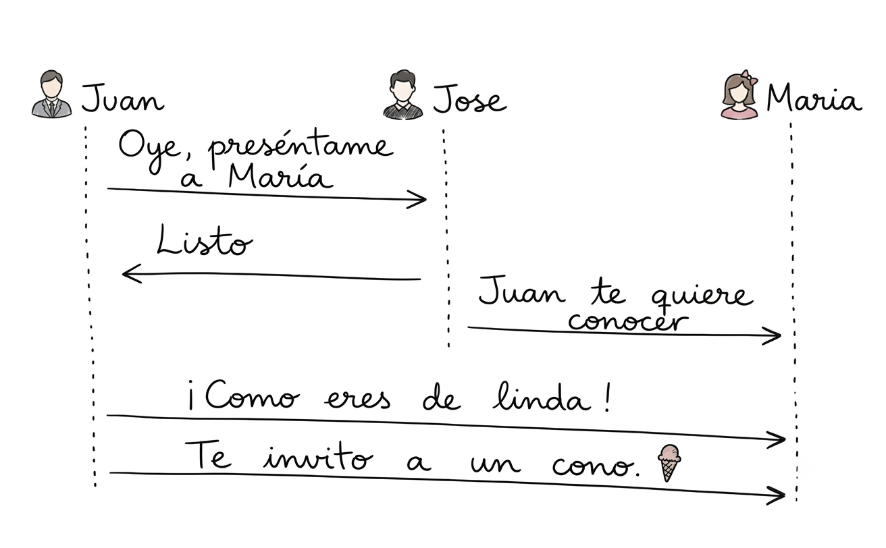
Sobre los mensajes
Situación típica (Gracias a la ambigüedad)
A Juan le gusta María, pero no la conoce y le da pena echarle los perros de una. Como tiene un amigo que la conoce llamado José, le dice que le ayude. ¿Cómo hace Juan para ganarse el corazón de María?

Slide 6

Sobre los mensajes
Oraciones
Para construir mensajes empleamos oraciones.
Una oración es una unidad fundamental del lenguaje que expresa un contenido con sentido completo en un contexto.
Formula básica:
ORACION = SUJETO + PREDICADO = SUJETO + VERBO + COMPLEMENTO
Sujeto
Predicado
Rafa usa la computadora de la escuela

Slide 7
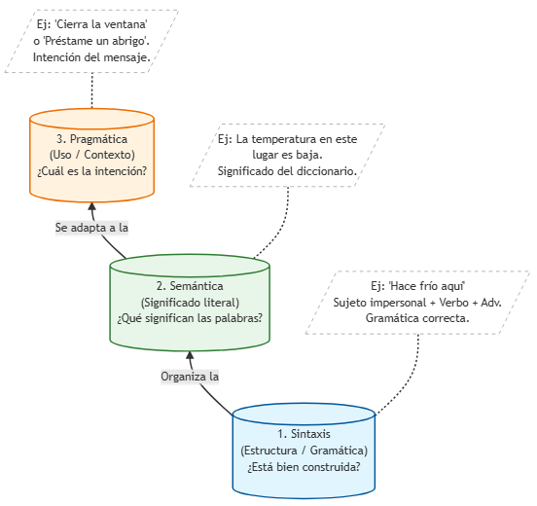
Sobre los mensajes
Dimensiones
La lingüística es la rama de la ciencia que estudia la forma como nos comunicamos. Para esto, se basa en tres dimensiones:
Sintaxis: Reglas de formación.
Semántica: Significado que se esta transmitiendo.
Pragmática: En que contexto se encuentra lo que se comunica.

Slide 8

Sobre los mensajes
Tipos de enunciados
Según la intención, los mensajes se pueden clasificar:
Importante: En este curso solo nos vamos a centrar en los enunciados declarativos.
Tipo | Intención Comunicativa | Ejemplo
Declarativo | Informar o afirmar un hecho. | “Pedro es el esposo de Vilma.”
Interrogativo | Preguntar o solicitar información. | “¿Dino es el perro de los Mármol?”
Imperativo | Ordenar o solicitar una acción. | “¡Estudia para el examen!”
Exclamativo | Expresar emoción o sorpresa. | “¡Qué día tan caluroso!”

Slide 9
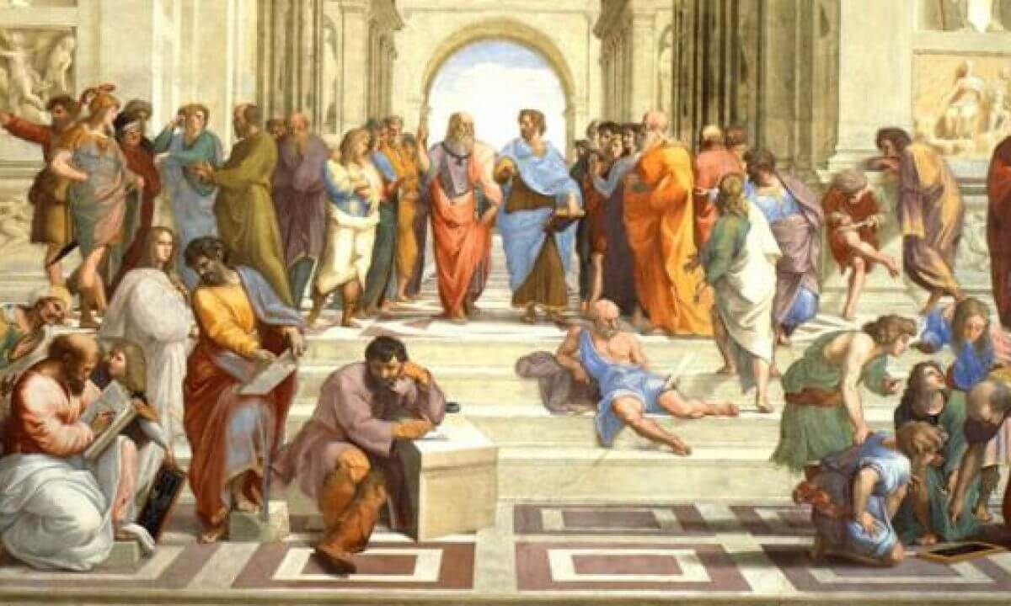
Sobre la lógica
Formas clásicas de razonamiento:
La lógica fue sistematizada por Aristóteles (Organon) para formalizar el razonamiento válido.
Forma | Busca | Tipo de premisas
Dialéctica | Acercarse a la verdad mediante el diálogo | Probables
Retórica | Convencer | No necesariamente válidas
Lógica | Demostrar con rigor formal | Garantizan la conclusión

Slide 10
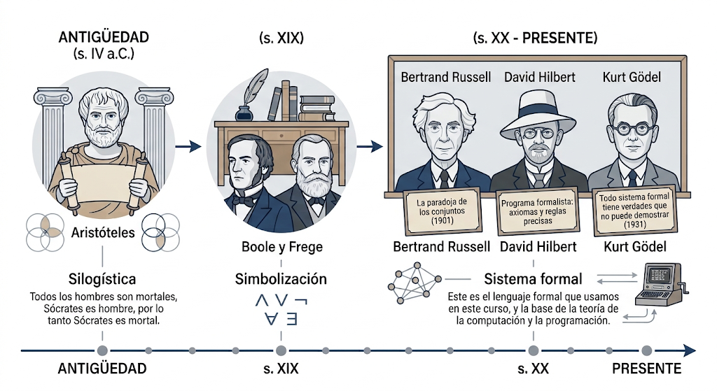
Sobre la lógica matemática
La lógica matemática nace en el siglo XIX (Boole, Frege) al traducir el razonamiento aristotélico en un lenguaje simbólico, con reglas de manipulación tan precisas como el álgebra.
En este curso solamente abordaremos los conceptos asociados a la lógica formal y lógica cuantificacional.

Slide 11
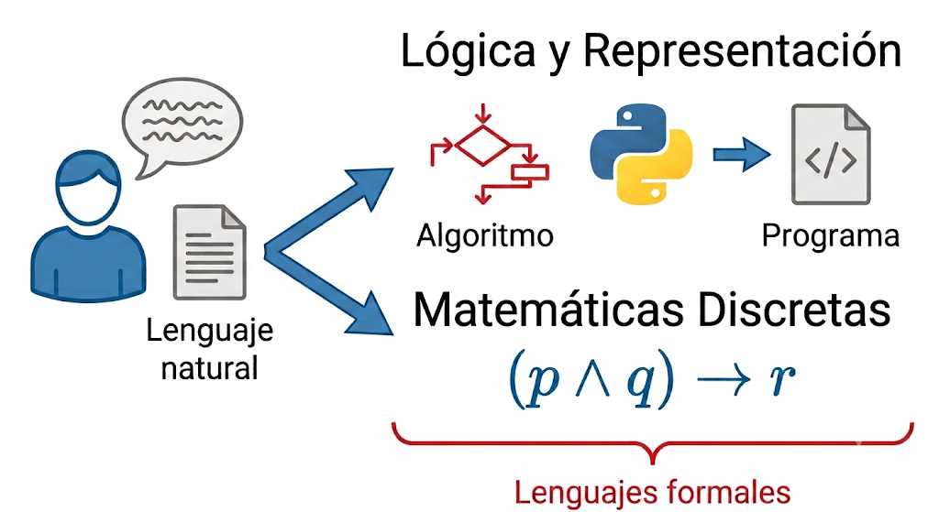
Contexto de la Matemáticas discretas en Ingeniería de Sistemas

Slide 12
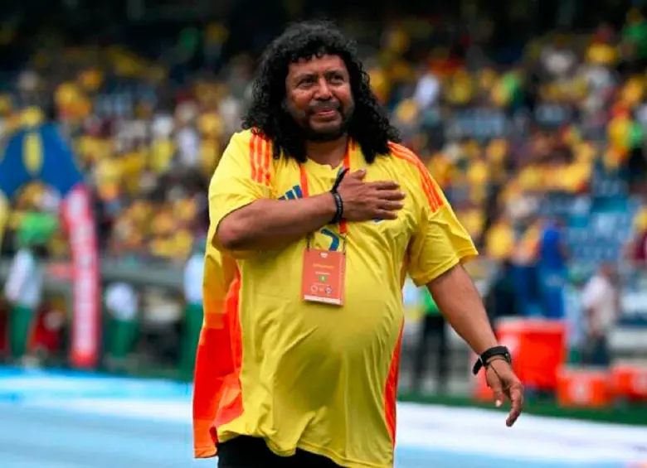

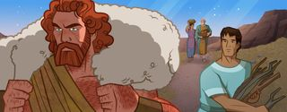
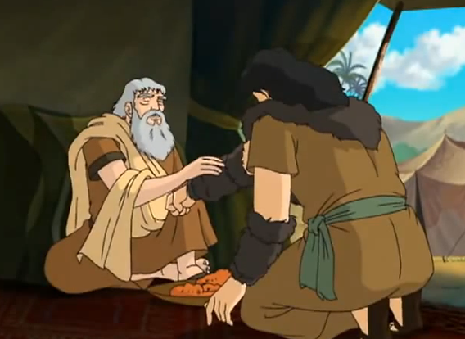
Conceptos de lógica proposicional
Proposicion
Definición: Es un enunciado declarativo que solo puede puede ser verdadera (V) o falsa pero no ambos (F).
Tipos:
Simples: Expresa un único hecho o idea.
Compuestas: Varias expresiones simples unidas mediante conectores.
Rene Higuita es delantero
El guasón no es un superhéroe
Jacob y Esau son Hijos de Isaac
Como Jacob le dio un plato de cabrito a su padre, obtuvo la bendición.

Slide 13
Conceptos de lógica proposicional
Lenguaje formal
Lenguaje Simbólico (Matemático) empleado para la construcción de expresiones lógicas.
Elementos: Variables, Operadores, Reglas de formación.
Elemento | Representación Simbólica | Función
Variables | p, q, r, ... | Representar hechos o afirmaciones simples.
Operadores | ¬, ∧, ∨, ⊕, →, ↔ | Establecer relaciones lógicas entre variables.
Signos de Agrupación | ( ), [ ] | Determinar la jerarquía y el orden de evaluación.

Slide 14
Conceptos de lógica proposicional
Operadores lógicos
Se emplean para unir proposiciones simples.
Permiten construir proposiciones compuestas.
Operador | Nombre | Símbolo | Lectura Común
Negación | "No" | ¬ | "No P"
Conjunción | "Y" | ∧ | "P y Q"
Disyunción | "O" (Inclusiva) | ∨ | "P o Q"
O exclusivo | "O... o..." (Pero no ambos) | ⊕ | "O P o Q"
Condicional | "Si... entonces..." | → | "Si P, entonces Q"
Bicondicional | "Si y solo si" | ↔ | "P si y solo si Q"

Slide 15
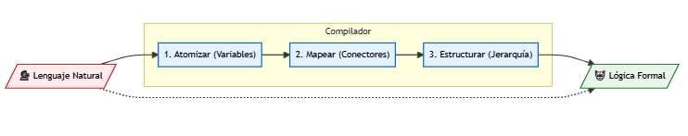
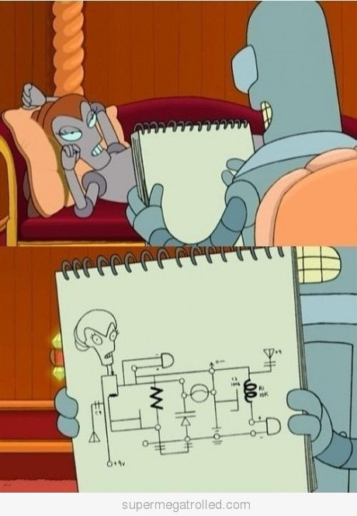
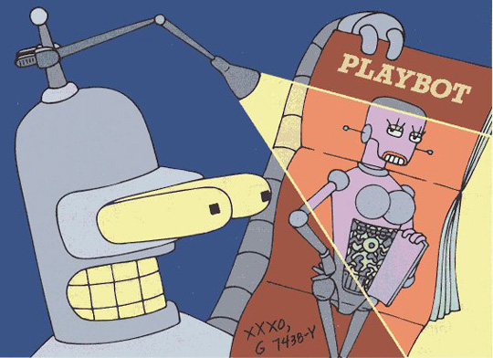
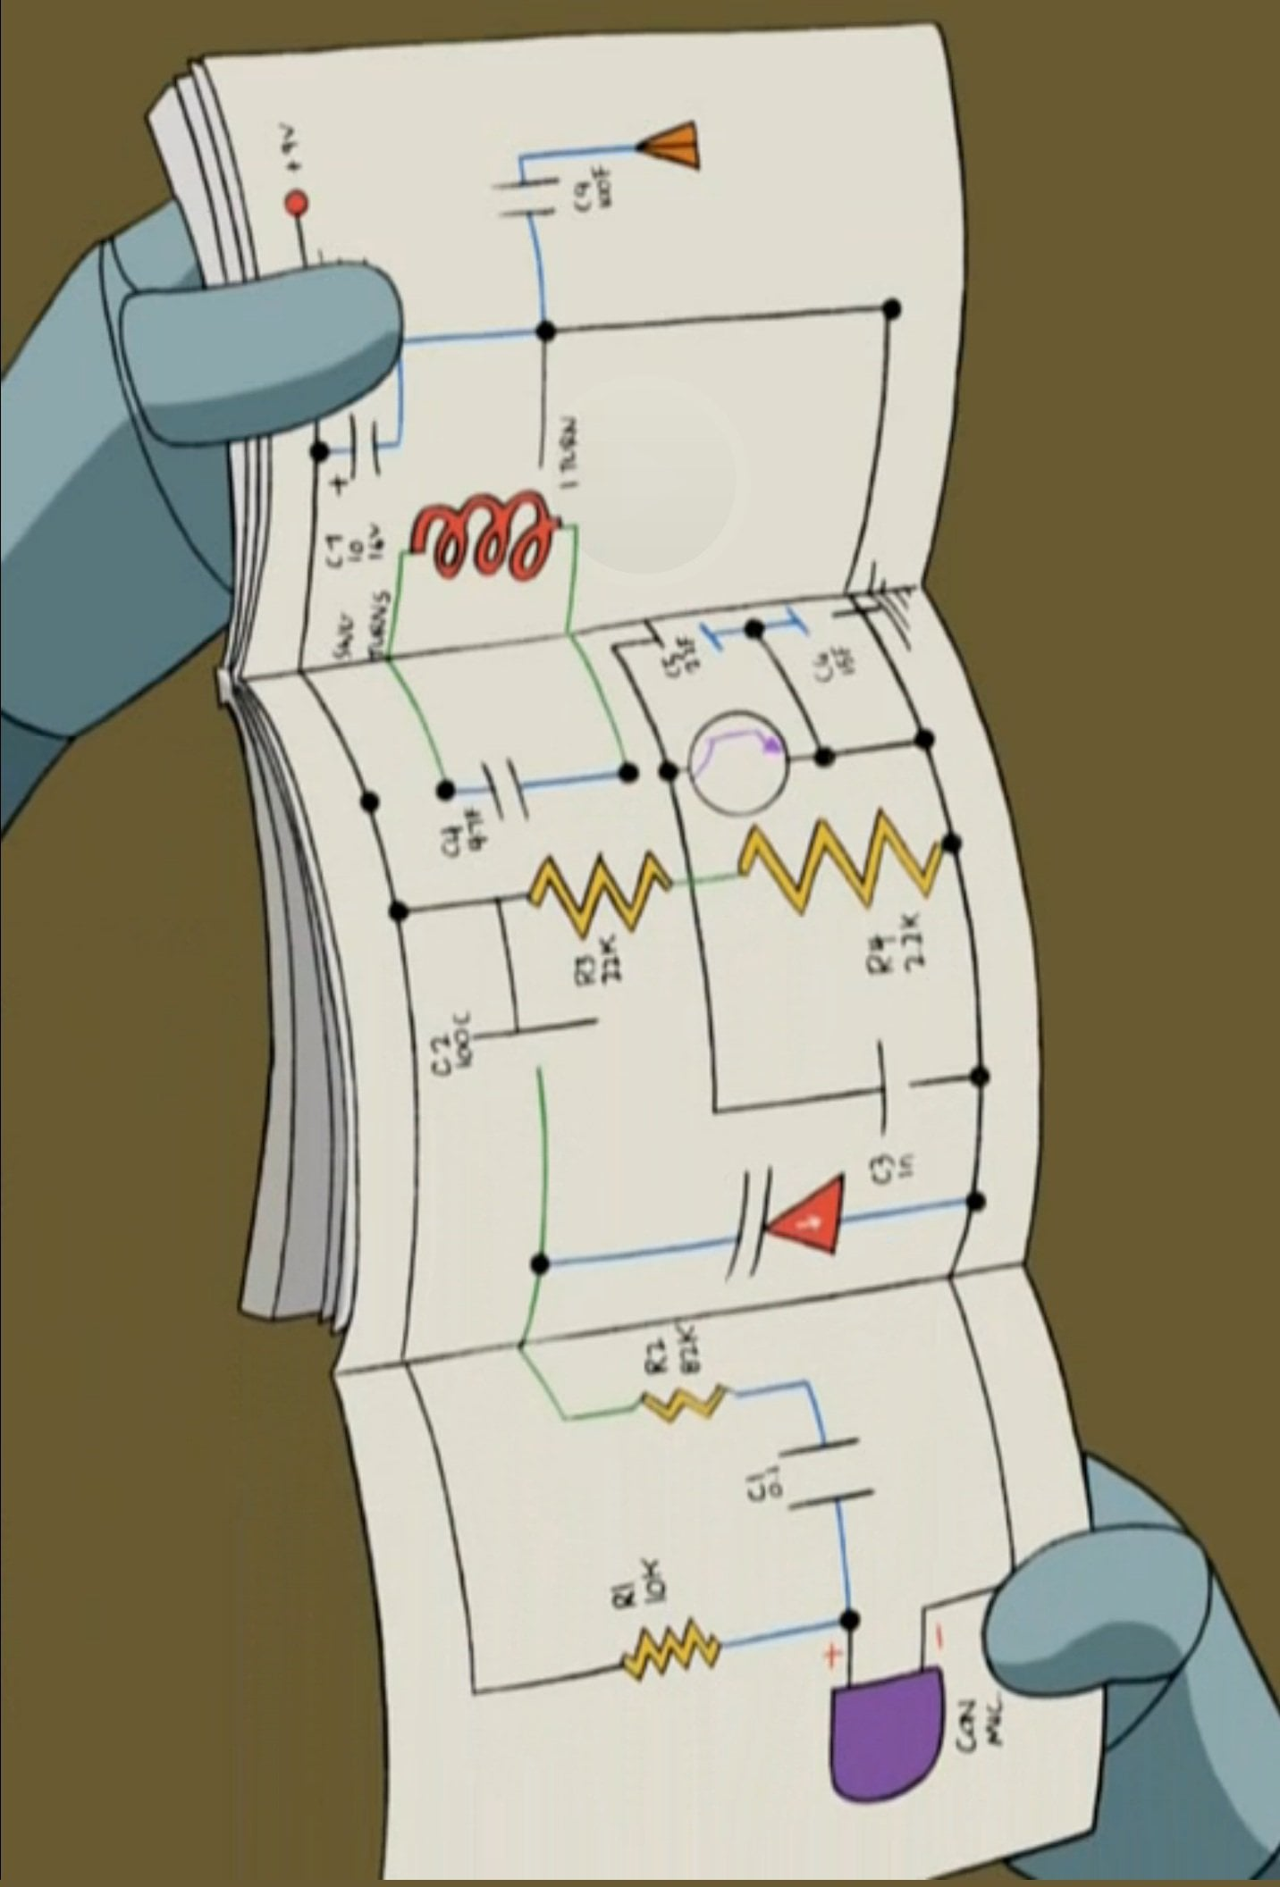
Conceptos de lógica proposicional
Proceso de traducción
Definición: Proceso convertir una expresión en lenguaje natural a lenguaje formal y viceversa.

Slide 16
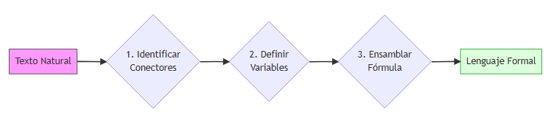
Conceptos de lógica proposicional
Pasos resumidos del proceso de traducción
Identificar conectores: subraye las palabras que indican relación lógica (“no”, “y”, “o”, “si… entonces…”, “si y solo si”) y determine cuál es el conector principal.
Definir variables: separe la oración en proposiciones atómicas (sin conectores internos) y asígneles una letra.
Ensamblar la fórmula: sustituya cada proposición atómica por su variable y cada conector por su símbolo, verificando que los paréntesis reflejen la agrupación correcta.

Slide 17
Conceptos de lógica proposicional
Traducción de conectivos: Conjunción y Disyunción
Tipo | Conector lógico | Forma simbólica | Enunciados en lenguaje natural
Conjuntivo | Conjunción | P ∧ Q | P y Q P, pero Q P aun Q P también Q P todavía Q P, aunque Q P sin embargo Q P además Q P no obstante Q
Disyuntivo (inclusivo) | Disyunción | P ∨ Q | P o Q P, a menos que Q Al menos una entre P y Q
Disyuntivo exclusivo | Disyunción exclusiva | P ⊕ Q | P o Q, pero no ambos O P o Q exclusivamente Exactamente uno de P y Q
Tip de traducción: muchas palabras que no son "y" también se traducen como ∧ (pero, aunque, sin embargo, además) — todas afirman que ambas proposiciones son verdaderas, solo cambia el matiz. Para la disyunción, recuerde que "o" en lógica es inclusiva por defecto: P ∨ Q es verdadero si al menos una de las dos lo es (incluso si ambas lo son). Solo use ⊕ cuando el enunciado diga explícitamente "pero no ambos" o "exactamente uno".

Slide 18
Conceptos de lógica proposicional
Traducción de conectivos: Condicional y Bicondicional
Tipo | Conector lógico | Forma simbólica | Enunciados en lenguaje natural
Condicional (Hipotético) | Implicación | P → Q | Si P, entonces Q Si P, Q Q si P P solo si Q Para P, es necesario Q Es suficiente P para Q Q en caso de que P Q siempre que P Q cuando P P implica que Q Cuando P, Q
Bicondicional | Bicondicional | P ↔ Q | P si, y solo si, Q P es suficiente y necesario para Q P es equivalente a Q P y Q son equivalentes
Tip de traducción: en P → Q, P es la condición suficiente y Q es la condición necesaria — por eso "P solo si Q" y "Es suficiente P para Q" también se traducen como P → Q, aunque no tengan la forma "si... entonces...". Cuidado con conectores como "como", "ya que" o "porque": afirman que ambos hechos ya ocurrieron (se traducen como P ∧ Q), no son condicionales aunque a veces se confundan con ellos.

Slide 19
Conceptos de lógica proposicional
Ejemplos
Exprese las siguientes expresión en lenguaje formal:
Juan es estudiante de matemáticas pero no de ciencias de la computación
Ni hace calor ni está soleado
Este número es par o este número es impar
Si tiene una contraseña vigente, entonces puede iniciar sesión en la red
John batirá el récord mundial de la milla solo si corre la milla en menos de cuatro minutos.
Este entero es par si, y solo si, es igual al doble de algún entero.
Si el pianista toca el concierto, entonces la gente vendrá si los precios no son demasiado altos.

Slide 20
Conceptos de lógica proposicional
Juan es estudiante de matemáticas pero no de ciencias de la computación
Variables (proposiciones simples):
Expresión lógica (Proposicion compuesta):

Slide 21
Conceptos de lógica proposicional
Ni hace calor ni está soleado
Variables (proposiciones simples):
Expresión lógica (Proposicion compuesta):

Slide 22
Conceptos de lógica proposicional
Este número es par o este número es impar
Variables (proposiciones simples):
Expresión lógica (Proposicion compuesta):

Slide 23
Conceptos de lógica proposicional
Si tiene una contraseña vigente, entonces puede iniciar sesión en la red
Variables (proposiciones simples):
Expresión lógica (Proposicion compuesta):

Slide 24
Conceptos de lógica proposicional
John batirá el récord mundial de la milla solo si corre la milla en menos de cuatro minutos.
Variables (proposiciones simples):
Expresión lógica (Proposicion compuesta):

Slide 25
Conceptos de lógica proposicional
Este entero es par si, y solo si, es igual al doble de algún entero.
Variables (proposiciones simples):
Expresión lógica (Proposicion compuesta):

Slide 26
Conceptos de lógica proposicional
Si el pianista toca el concierto, entonces la gente vendrá si los precios no son demasiado altos.
Variables (proposiciones simples):
Expresión lógica (Proposicion compuesta):

Slide 27


